Slide 1
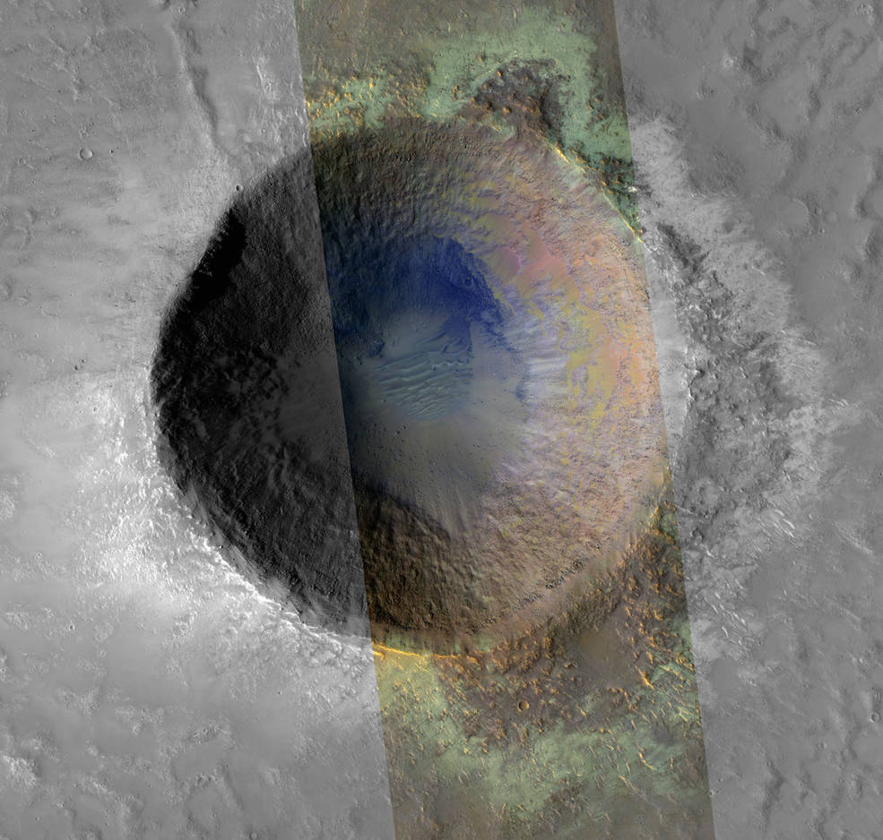
提纲
1.数据选择
2.研究区分析
3.后续工作

Slide 2
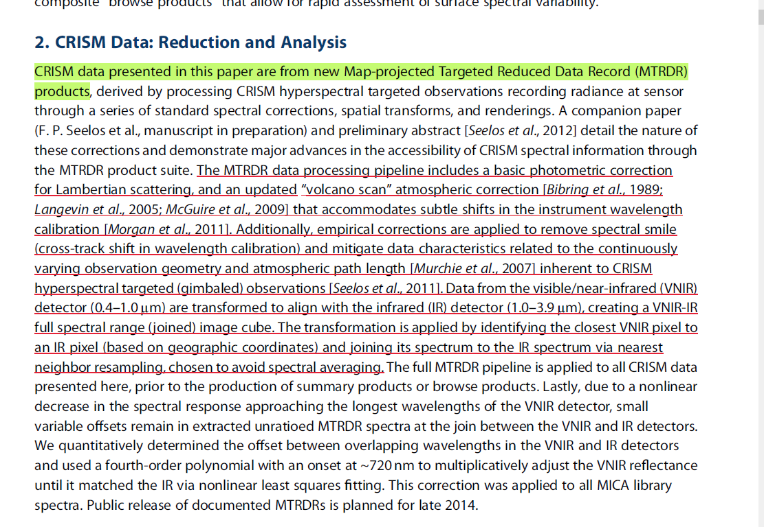
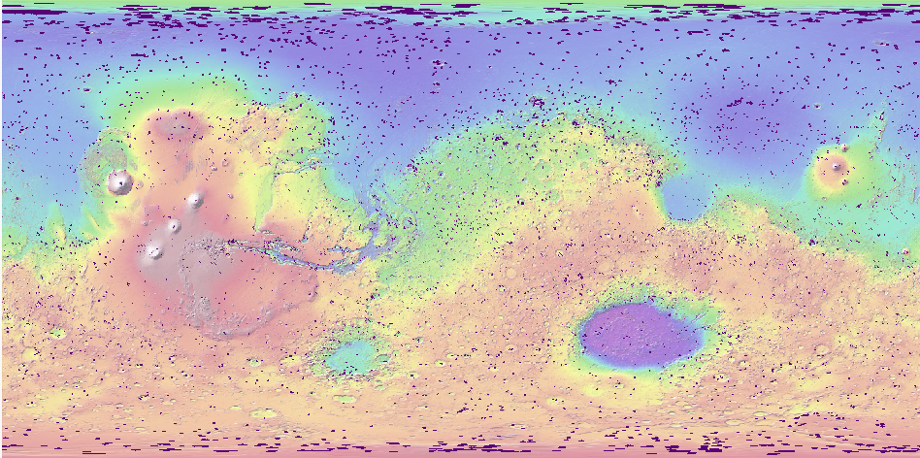
1.数据类型
1.MTRDR（10,495 Views）
时间跨度：2006/9~2012/5

Slide 3

1.数据类型
2.TRDR(2,160,634 Views)（时间跨度：2007/5~2022/5）
没有地图投影校正
之前（2023/5）做出来飘的成果就是TRDR做的，也就是说要用需要自己做Map Projection

Slide 4
2.研究区分析
对象： MTRDR（10,495 Views）
方法： 1.计算shp中多边形重叠景数（Mars 2000 Sphere坐标的投影转换，这个是完全球体坐标，需要转换为等面积投影才能算面积） 2.寻找2~3景组合重叠下的最大重叠区，同时记录该组最大的时间跨度 （需要进行组合计算，对于在极区有大量多边形相交的情况来说不是好事情，全组合计算不仅量大，而且可能交到最后没有重叠区，需要慎重选择——但是观测次数越多越好，需要权衡）

Slide 5
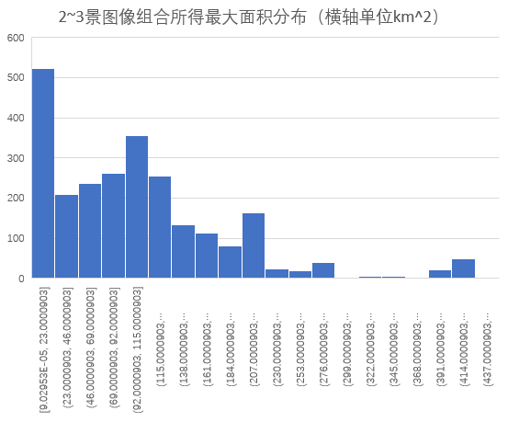
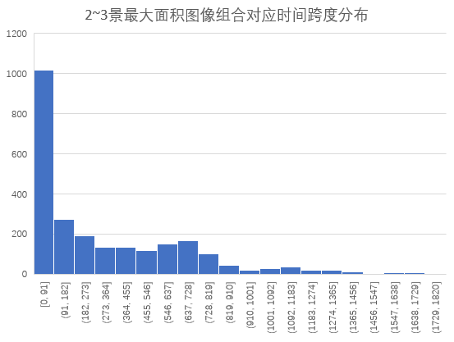
2.研究区分析

Slide 6
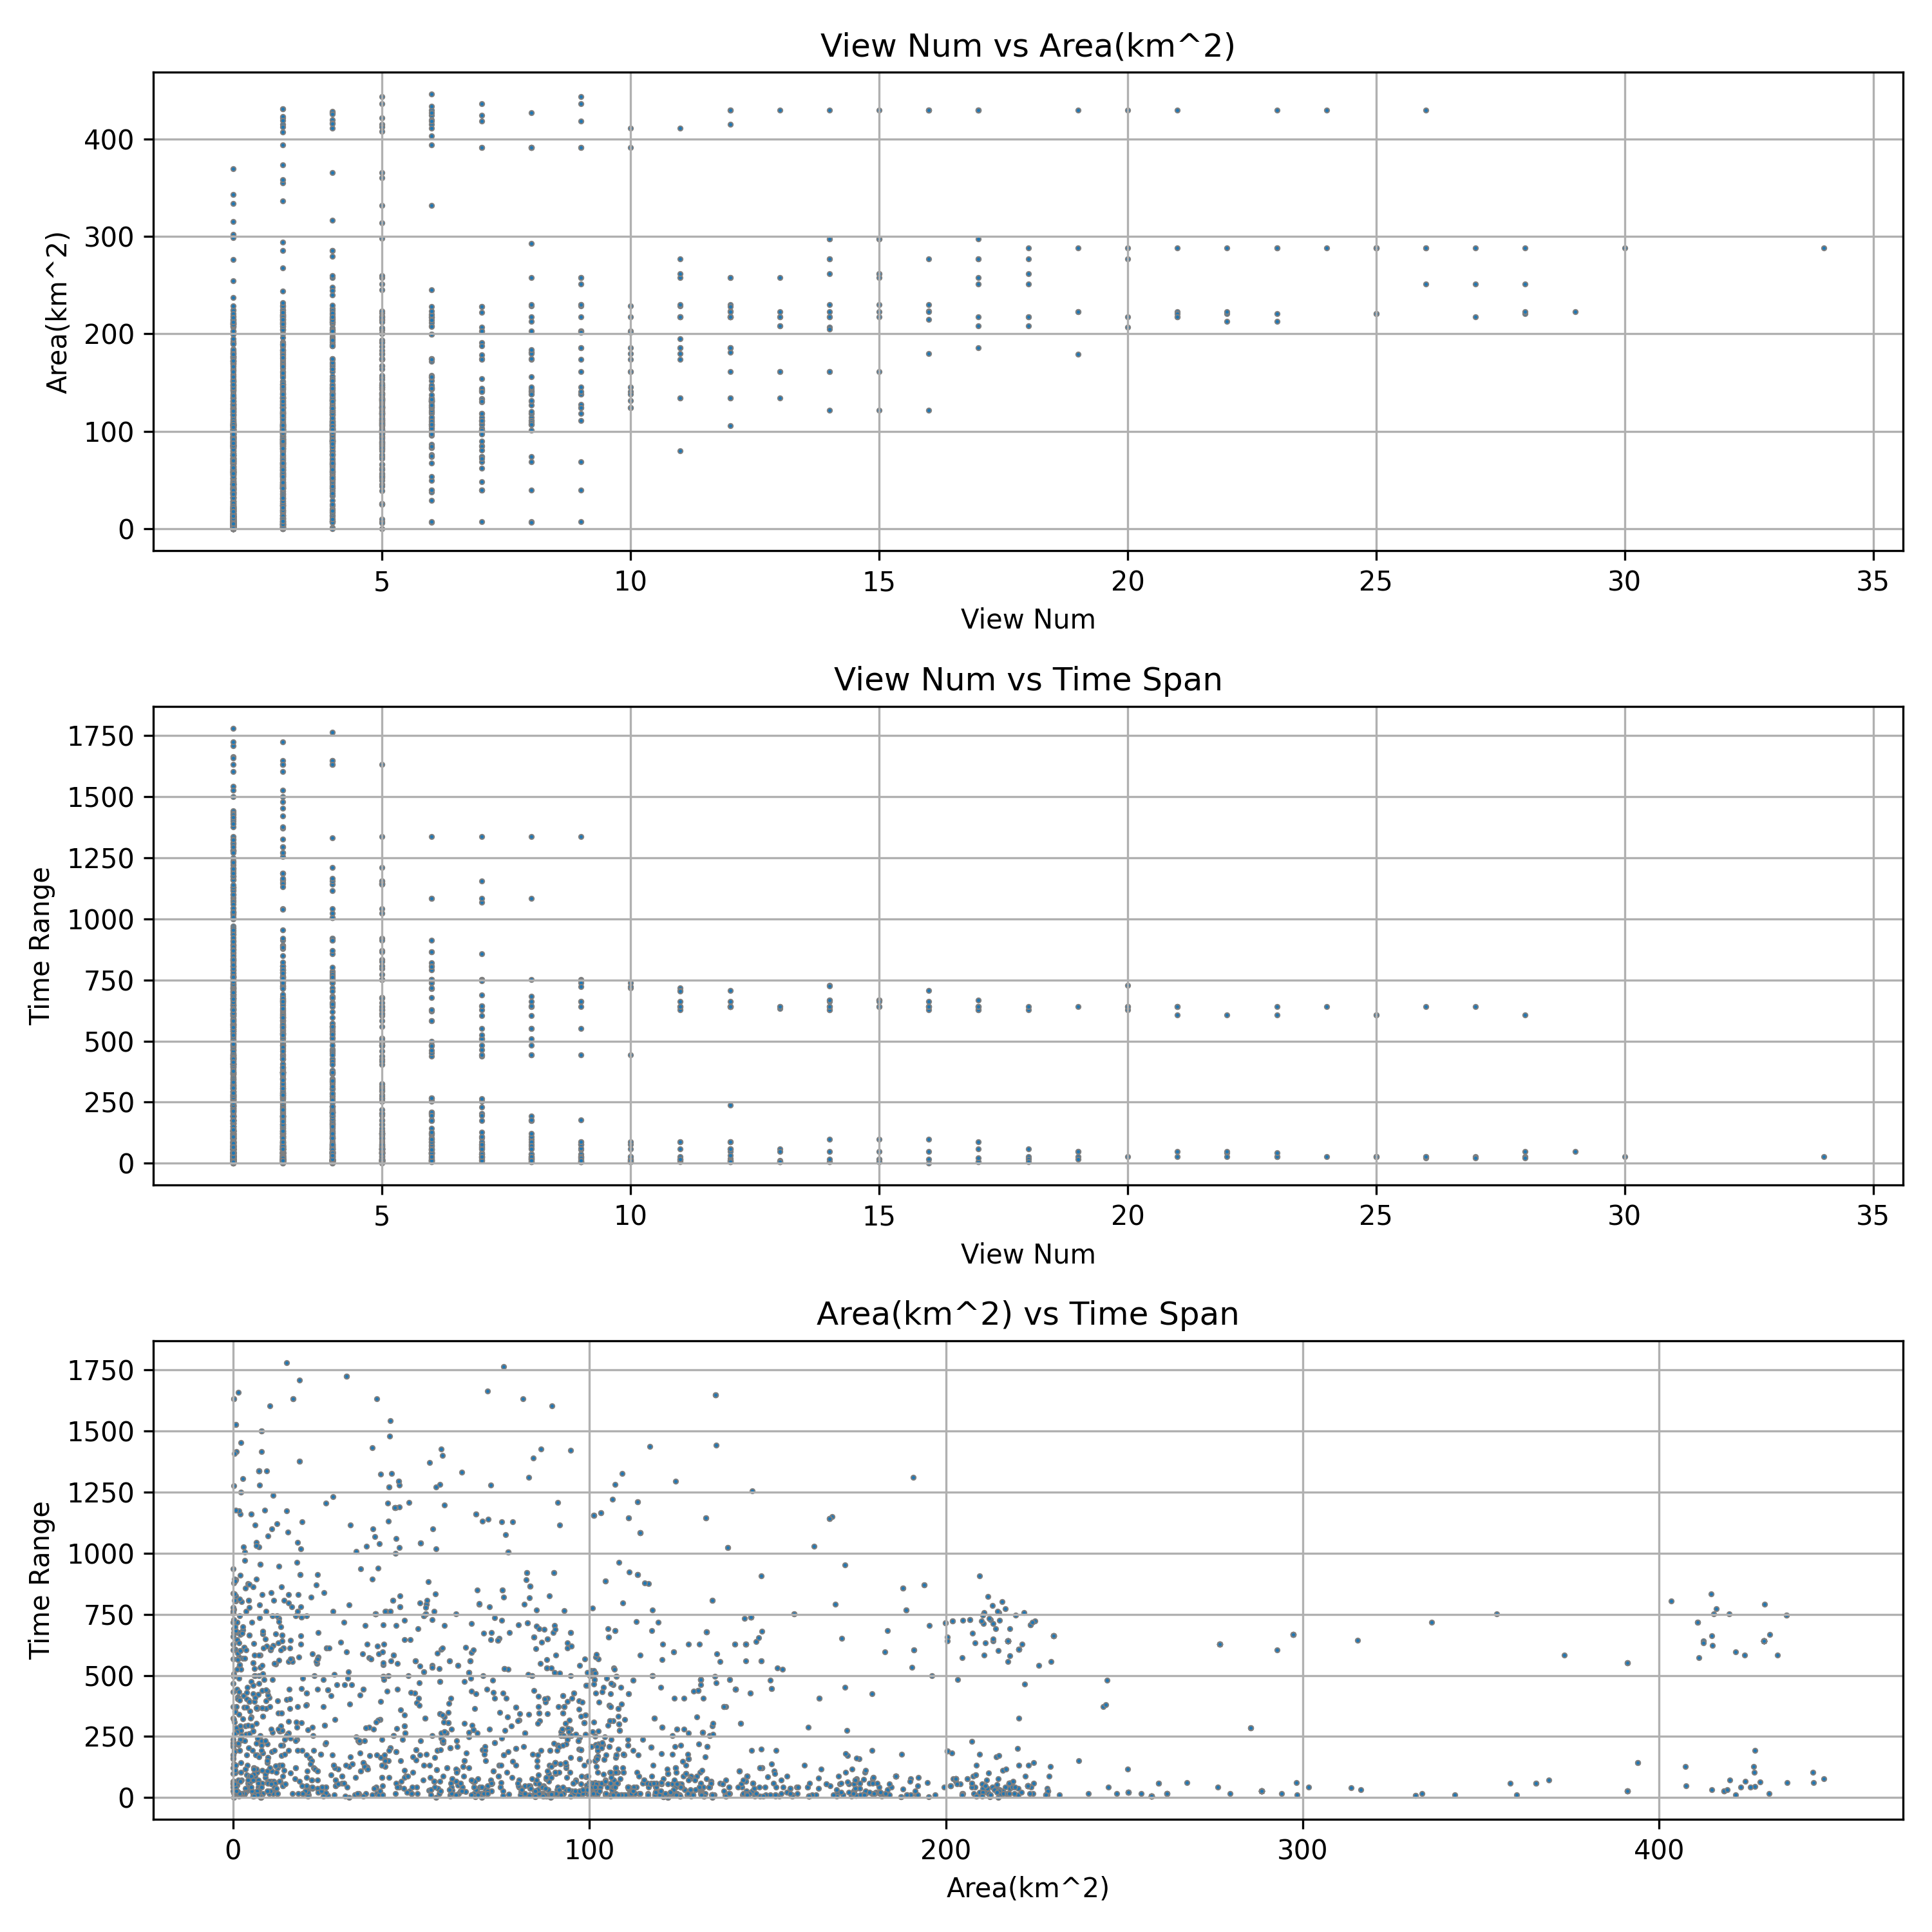
2.研究区分析
注意：
1.View Num记录的是“一沓”有相互重叠的多边形，这并不意味着所有多边形之间都有相交区域
2.Area和Time Span都是计算的2~3景情况的最大重叠区域

Slide 7
3.后续工作
1.数据下载：https://pds-geosciences.wustl.edu/mro/mro-m-crism-5-rdr-mptargeted-v1/mrocr_4001/mtrdr/
2.空间精度：没有区分全分辨率（FRT）与半分辨率（HRT）的情况，实际情况应尽可能使用FRT进行分析
3.时间精度：也需要以观测时间节点为对象的指标，地质事件的话以日为单位应该刚刚好
4.产品质量：原始的I/F图像以及经过处理的矿物指数产品均在数据中，但是他们的数据也存在条带情况，准确说是有些有，有些没有。

Slide 8
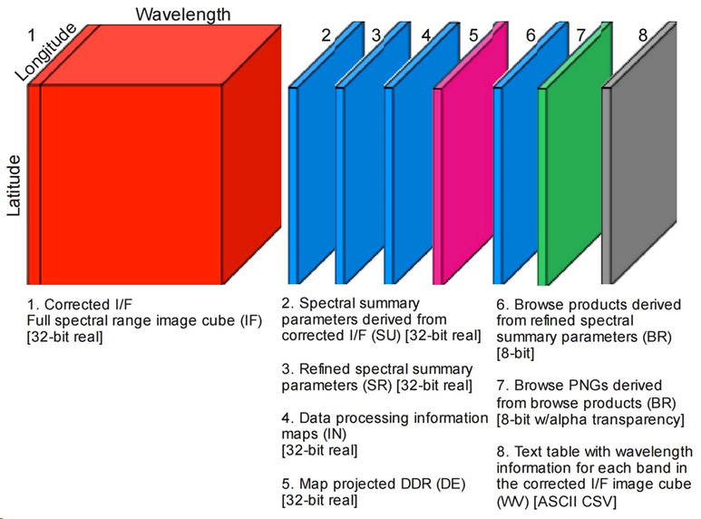
3.后续工作
Notes:
https://ode.rsl.wustl.edu/mars/pagehelp/Content/Missions_Instruments/Mars%20Reconnaissance%20Orbiter/CRISM/CRISM%20Product%20Primer/CRISM%20MTRDR.htm

Slide 9
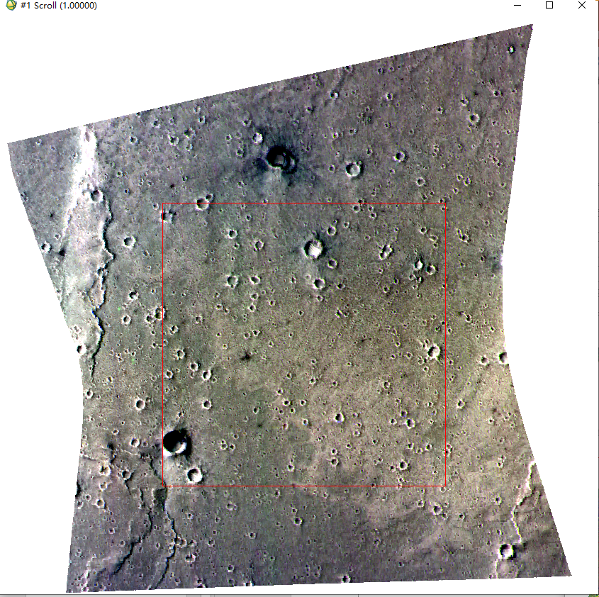
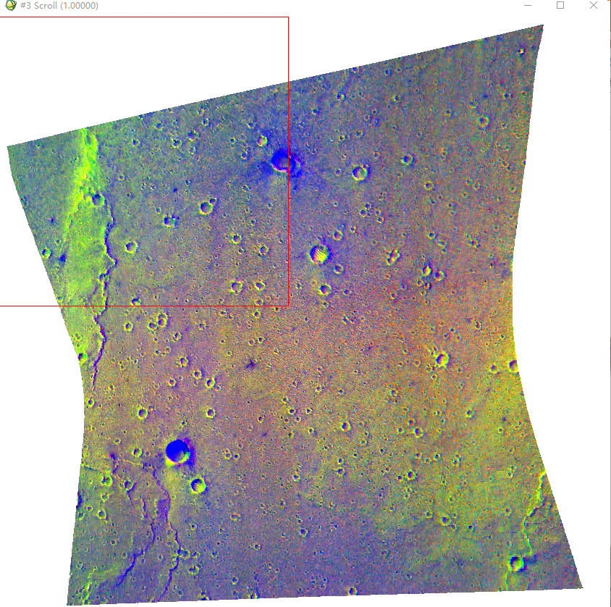
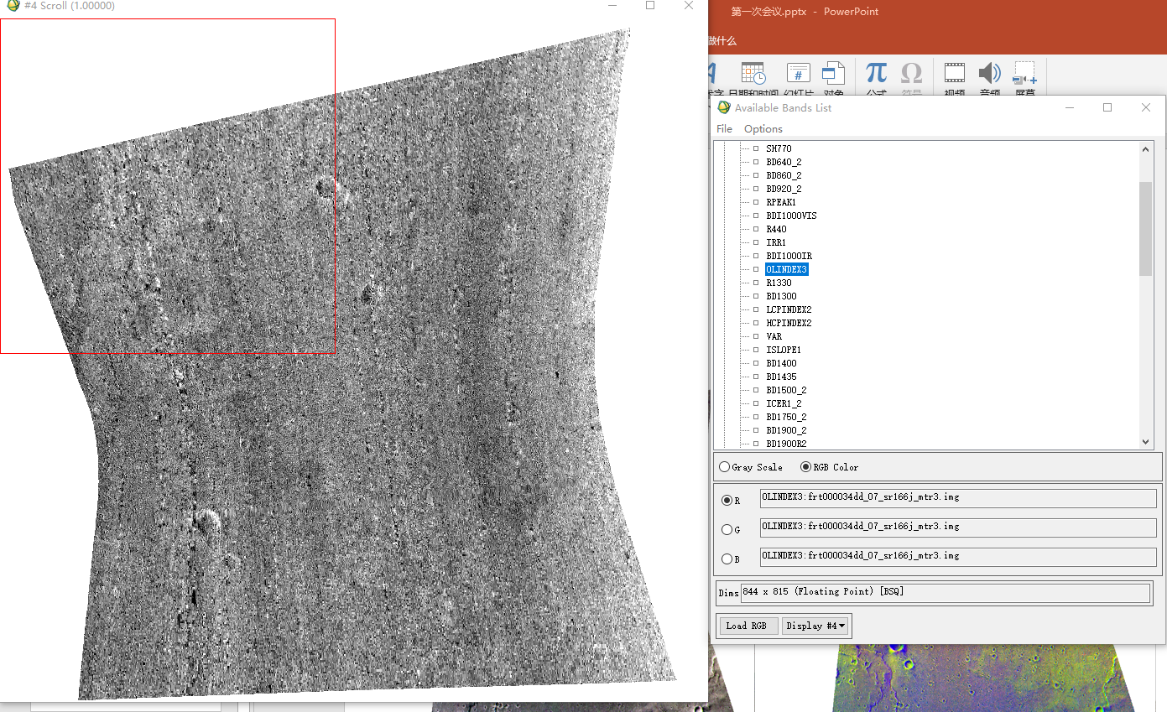
3.后续工作
I/F su sr

